Slide 1
Результативность реализации ДОПОЛНИТЕЛЬНОЙ ОБЩЕОБРАЗОВАТЕЛЬНОЙ ОБЩЕРАЗВИВАЮЩЕЙ ПРОГРАММЫ В ОБЛАСТИ ТЕАТРАЛЬНОГО ИСКУССТВА «АКТЕРСКОЕ МАСТЕРСТВО»
Педагог дополнительного образования
ПРЕЦЕНЕК ИВЕТА ЯНОВНА
2022 Г.

Slide 2
Мониторинг результатов обучения по дополнительной общеобразовательной общеразвивающей программе
Формы контроля
Программа предусматривает текущий контроль, промежуточную и итоговую аттестацию.
Отслеживаются как предметные результаты (теория и практика), так и метапредметные, и личностные результаты освоения программы.

Slide 3
Спектакли и концертная деятельность, как форма контроля
«Промежуточный контроль знаний проходит два раза в год, по окончании учебных полугодий.
В форме спектакля, концертной или конкурсной деятельности учащихся.
Результативное участие в конкурсе по профилю театральной деятельности, так же может засчитываться, в качестве промежуточного контроля.
Итоговая аттестация учащихся проходит в форме спектакля в конце всего срока обучения, по программе «Актерское мастерство», в присутствии комиссии и родителей/ законных представителей.

Slide 4
«АКТЕРСКОЕ МАСТЕРСТВО»
Динамика результативности освоения программы за 1 полугодие 2022-2023 уч. год
6 класс

Slide 5
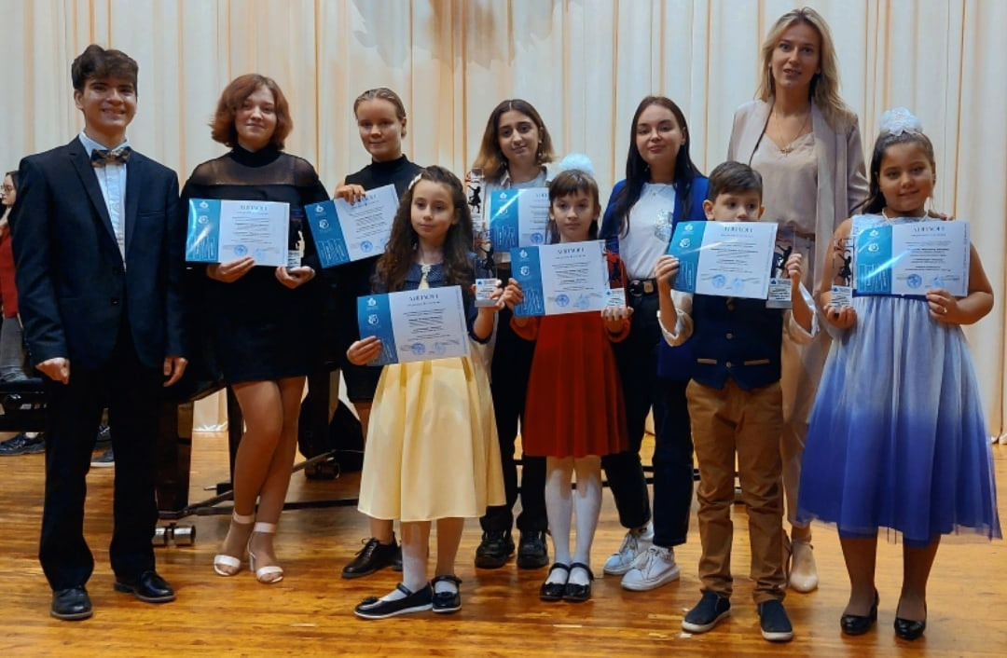
Результативность конкурсной деятельности за 1 полугодие 2022- 2023 уч. год 6 класс
1 место в двух возрастных категориях в конкурсе чтецов «Посвящение Воркуте»
2, 3 место в городском конкуре чтецов «Рифма в слух»
Победа проекта «Театральная лаборатория» в пилотном проекте «Народный бюджет школам в РК»
100% участие в школьном этапе конкурса чтецов «Посвящение Воркуте»
1, 2, 3 место

Slide 6
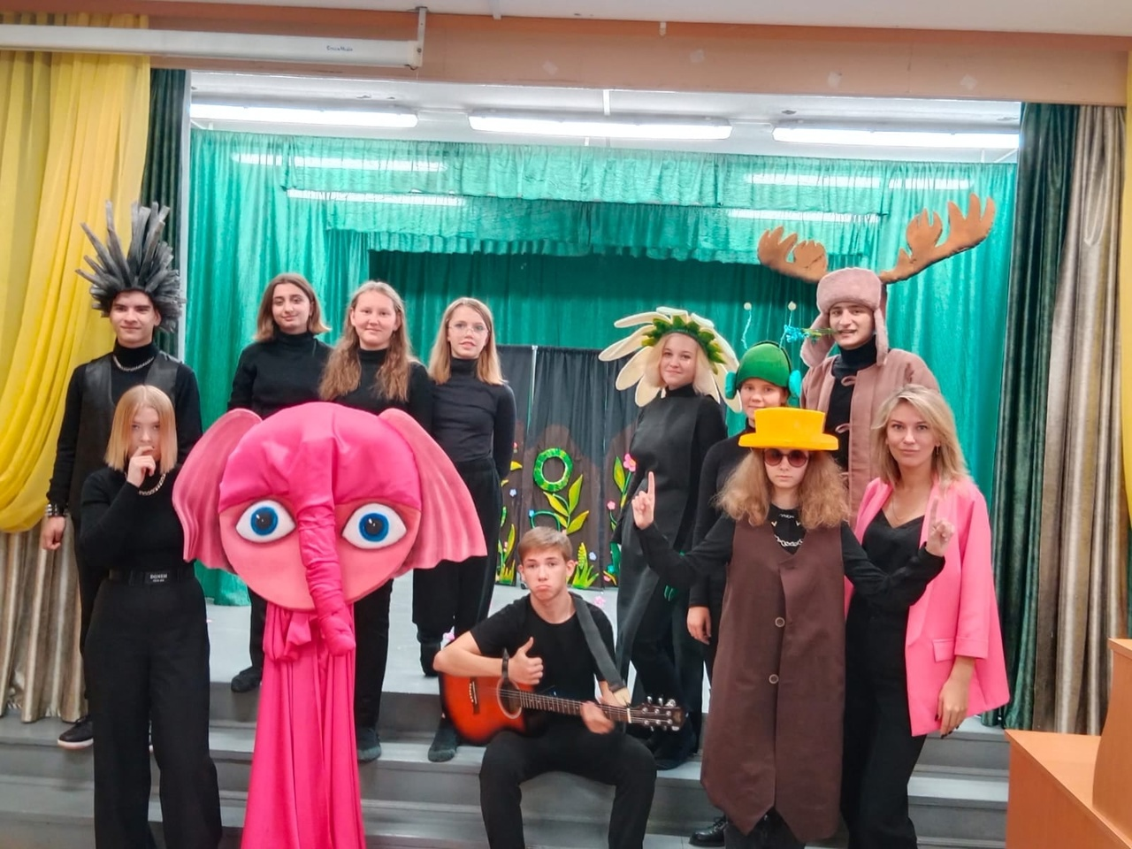
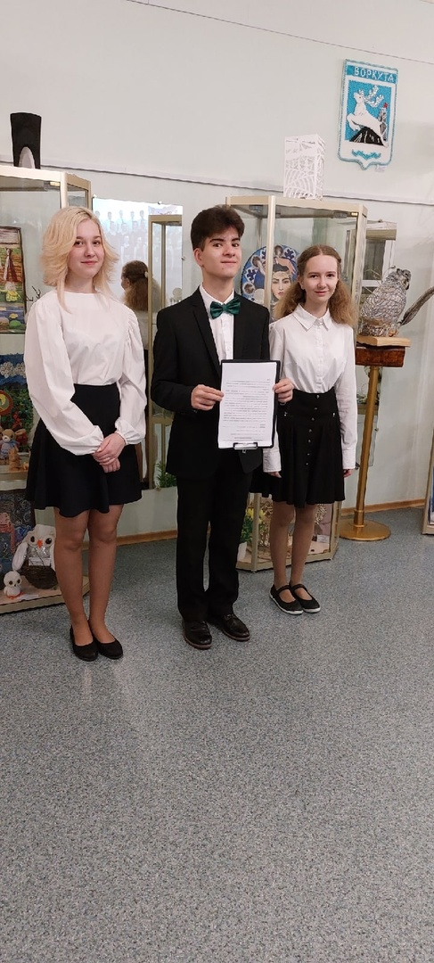
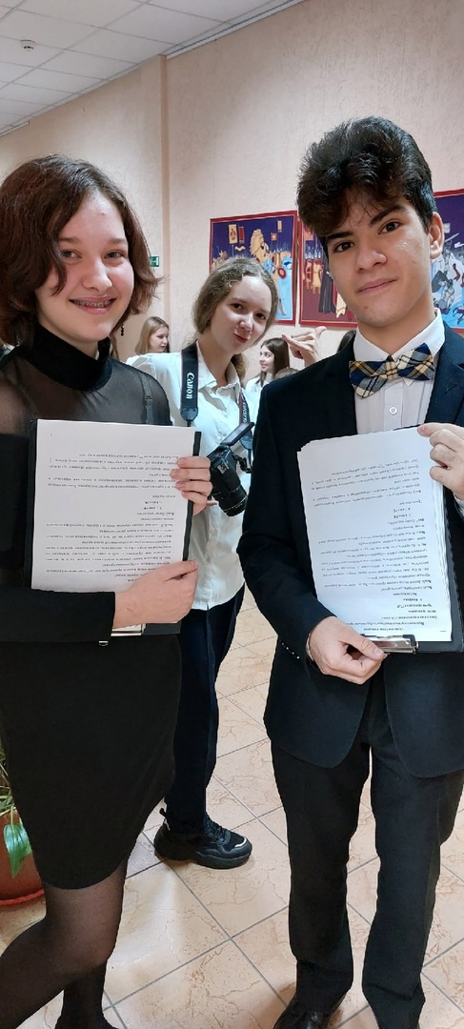
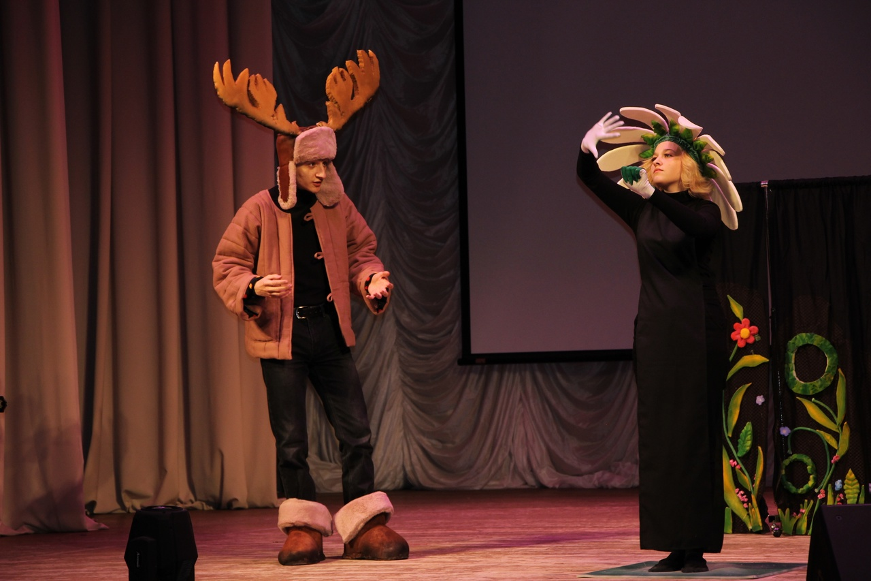
Гастрольная и концертная деятельность 1 полугодие 6 класс
Открытие выставки «Воркута – город молодых и творческих людей»
Награждение «Хрустальная премия»
Гастроли в ГОУ «СКШ(И) №7»
Гастроли в г. Печора

Slide 7
«АКТЕРСКОЕ МАСТЕРСТВО»
Динамика результативности освоения программы 5 класс
за 1 полугодие 2021-2022 уч.год за 2 полугодие 2021-2022 уч. Год

Slide 8
Результативность конкурсной деятельности за 2021- 2022 уч. год 5 класс
1 место в двух возрастных категориях в городском конкурсе чтецов «Посвящение Воркуте»
2 Победителя в межрегиональном конкурсе детского творчества «Маме с любовью»
1 место всероссийский конкурс творчества «Для самых любимых»
100% участие класса в школьном этапе конкурса чтецов «Посвящение Воркуте» 1, 2, 3 место
Победитель всероссийского фестиваля детского творчества «Детвора на Неве»
100% участие класса в школьном этапе конкурса чтецов «Живая классика» 1,2,3 место
1, 2 место муниципальный этап международного конкурса чтецов «Живая классика»
3 место региональный этап международного конкурса чтецов «Живая классика»

Slide 9
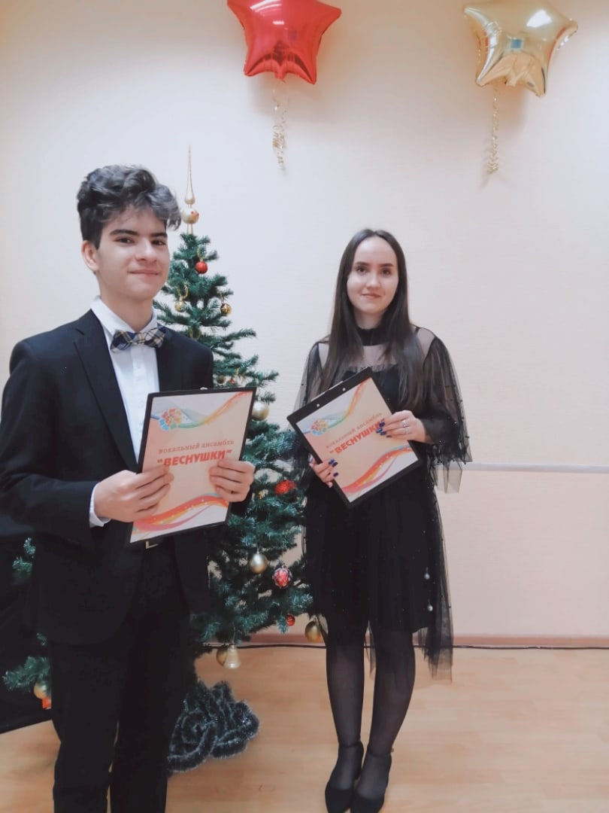
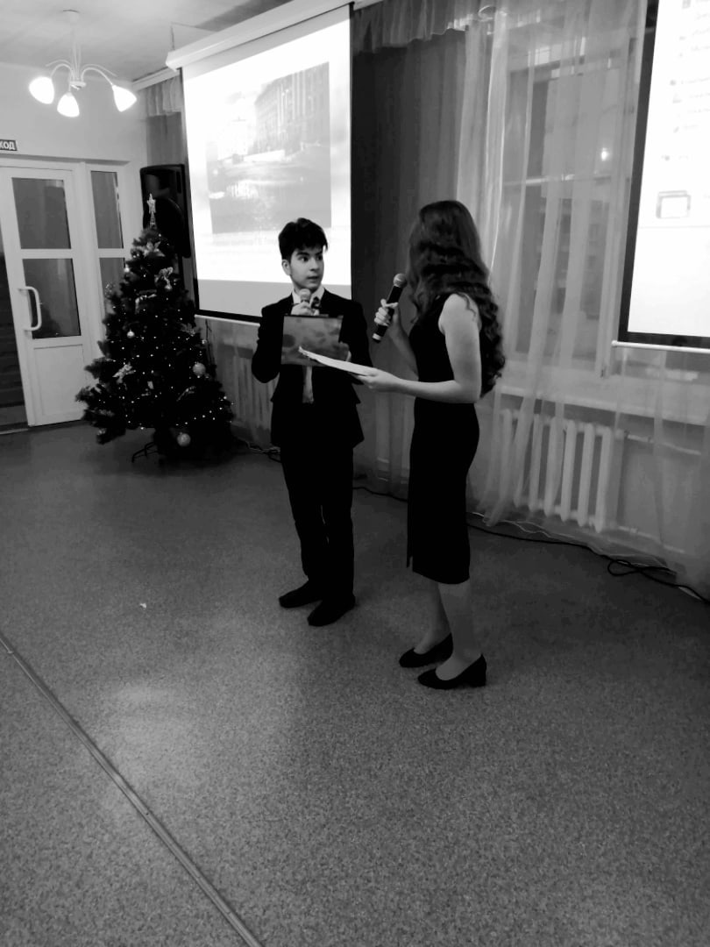
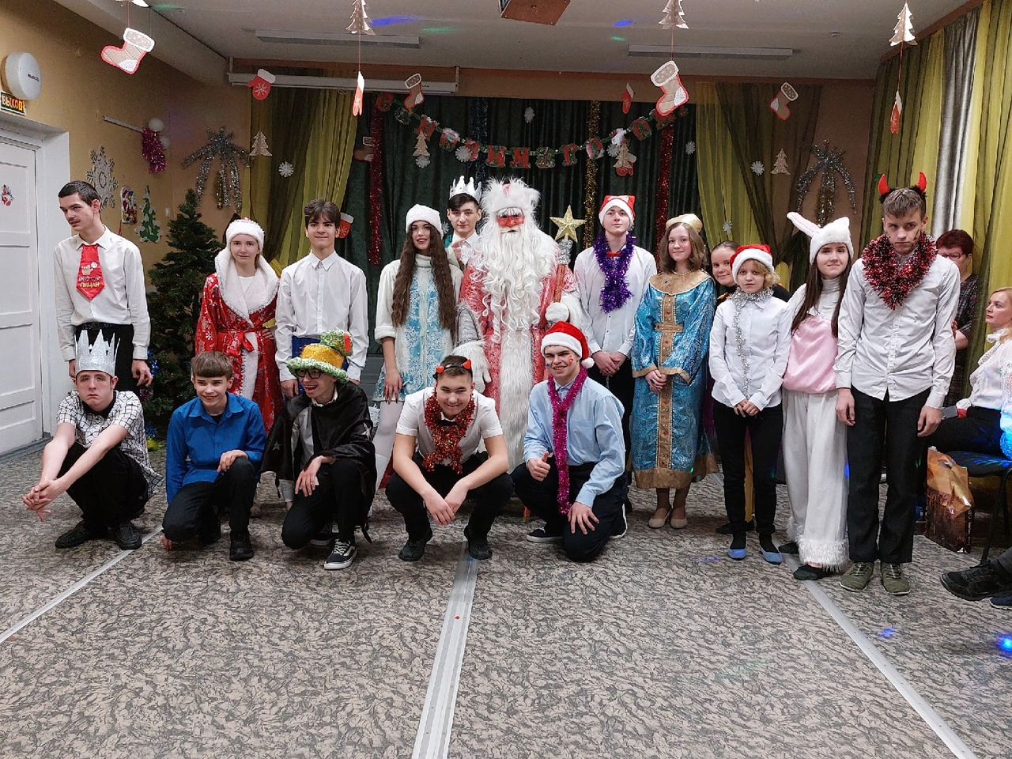
Гастрольная и концертная деятельность 5 класс
Открытие городской выставки «Воркута –город молодых и творческих людей»
Концерт городского конкурса
«Юные дарования»
Гастроли в ГОУ «СКШ(И) №7»

Slide 10
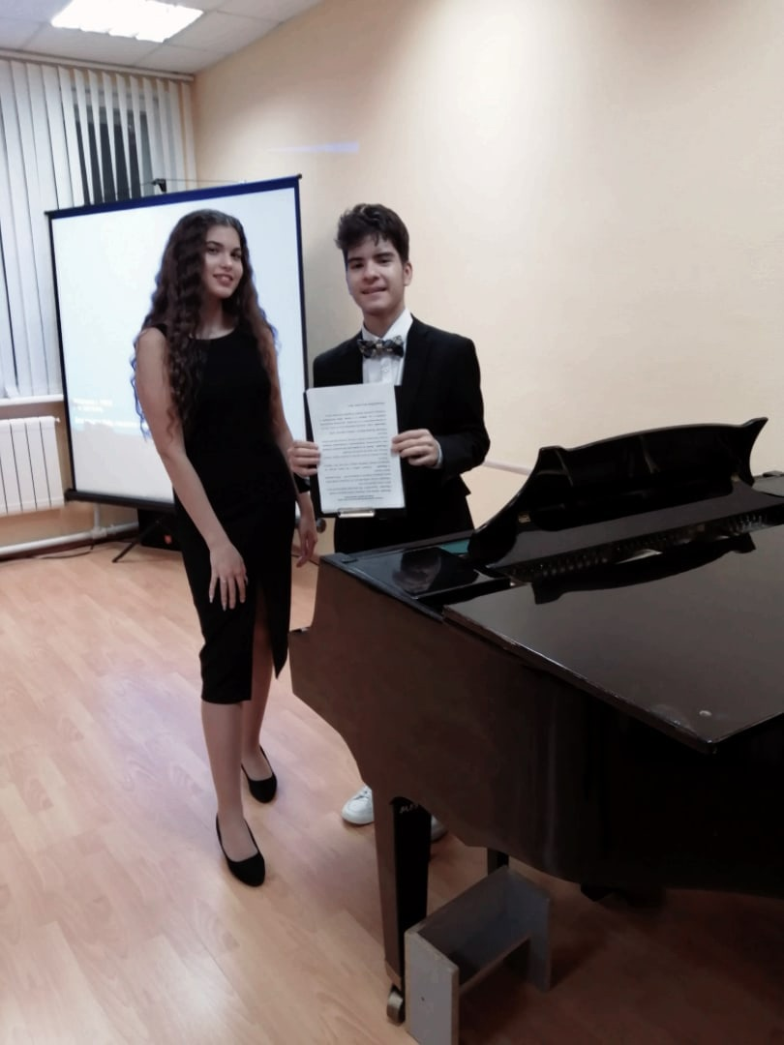
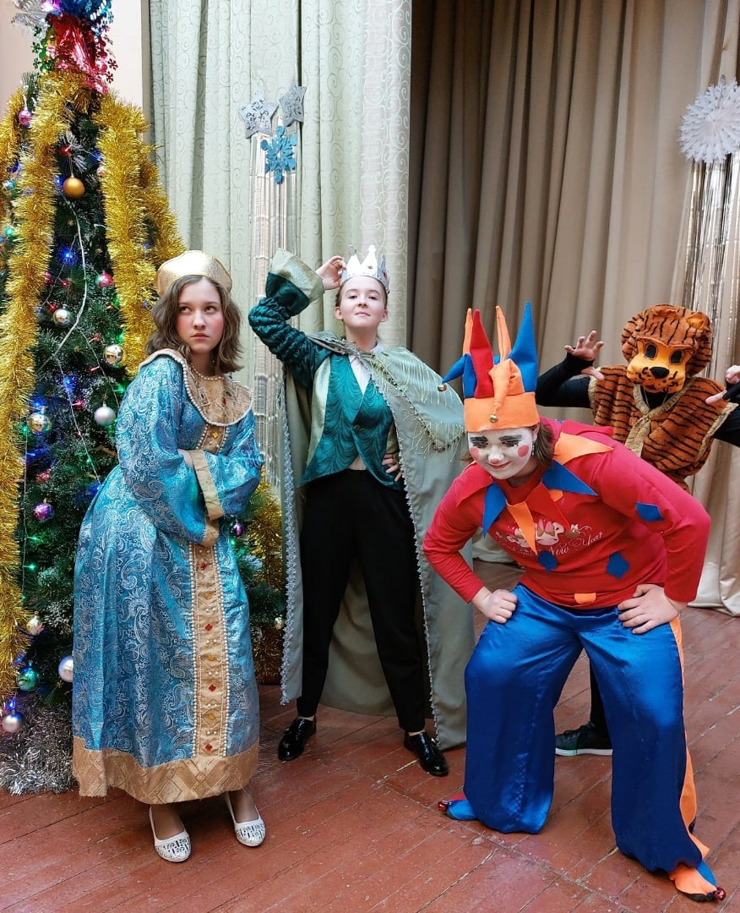
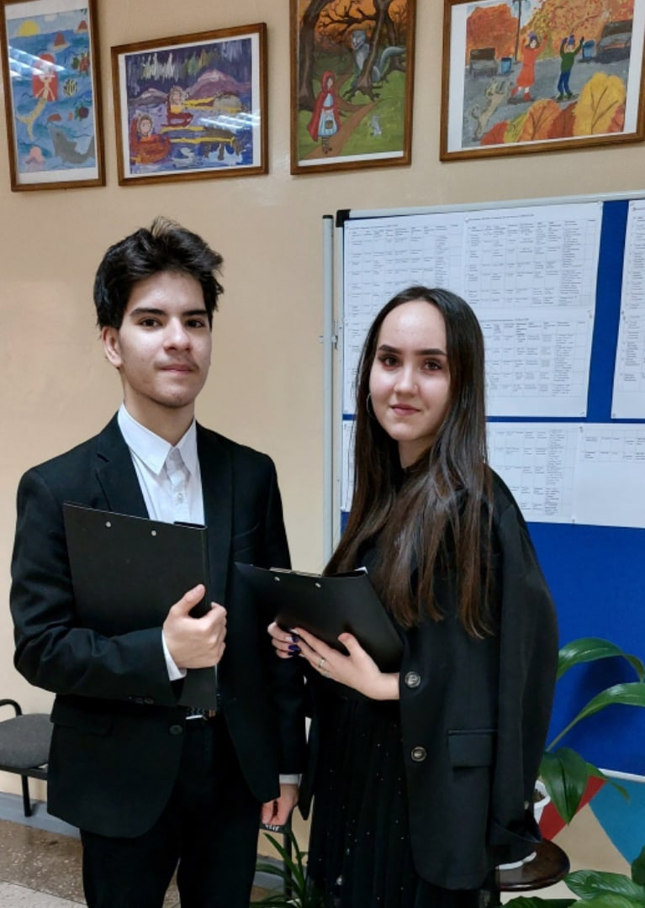
Гастрольная и концертная деятельность 5 класс
Отчетный концерт вокального ансамбля «Веснушки»
Городская детская филармония
Новогодние интермедии

Slide 11
«АКТЕРСКОЕ МАСТЕРСТВО»
Динамика результативности освоения программы 4 класс
за 1 полугодие 2020-2021 уч. Год за 2 полугодие 2020-2021 уч. Год

Slide 12
Результативность конкурсной и гастрольной деятельности за 1 полугодие 2021- 2022 уч. Год 4 класс
1 место в двух возрастных категориях в конкурсе чтецов «Посвящение Воркуте»
2 Победителя в межрегиональном конкурсе детского творчества «Маме с любовью»
1 место всероссийский конкурс творчества «Для самых любимых»
100% участие в школьном этапе конкурса чтецов «Посвящение Воркуте» 1, 2, 3 место
Гран-при всероссийского молодежного литературного фестиваля «Есениада»
Лауреат 2 степени республиканского театрального фестиваля «Театральные каникулы» г. Сыктывкар

Slide 13
Результативность конкурсной и гастрольной деятельности за 2 полугодие 2021- 2022 уч. Год 4 класс
Победитель Просветительских Черновских чтений
Лауреат 2 степени республиканский театральный фестиваль «Печорские лицедеи»
Лауреат всероссийского фестиваля «Театральные каникулы» г. Москва
Лауреат 1 степени межрегионального конкурса театральных искусств малых форм «Теплый север»
Победитель в творческом конкурсе «Тяга в небо»
100% участие в школьном этапе конкурса чтецов «Живая классика» 1,2,3 место
1,2,3 место муниципальный этап международного конкурса чтецов «Живая классика»
Победитель во всероссийском фестивале молодежных театров «32 мая» г. Саратов
«Лучшая женская роль первого плана» международный театральный фестиваль «Пространство юных» г. Сочи

Slide 14
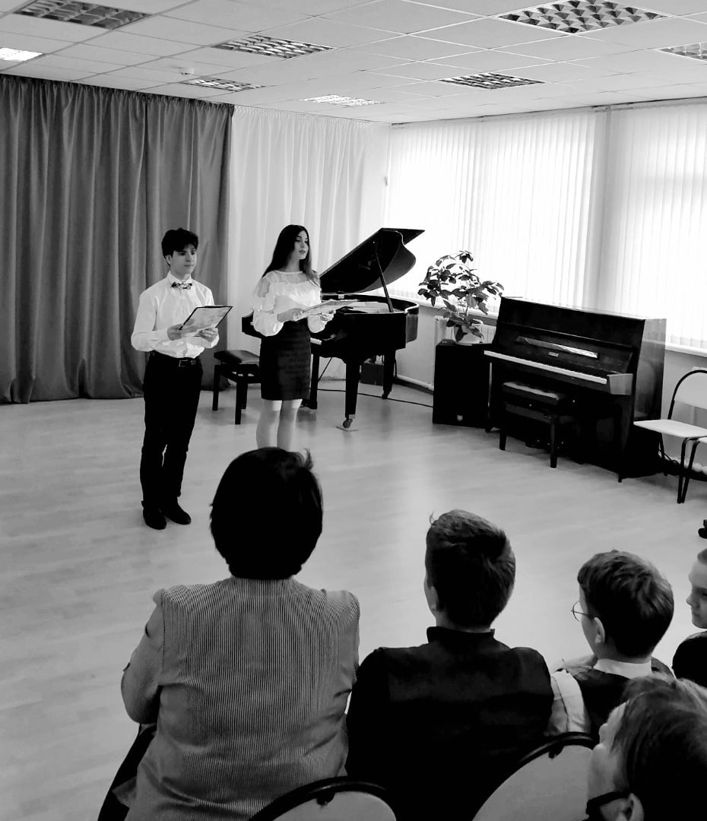
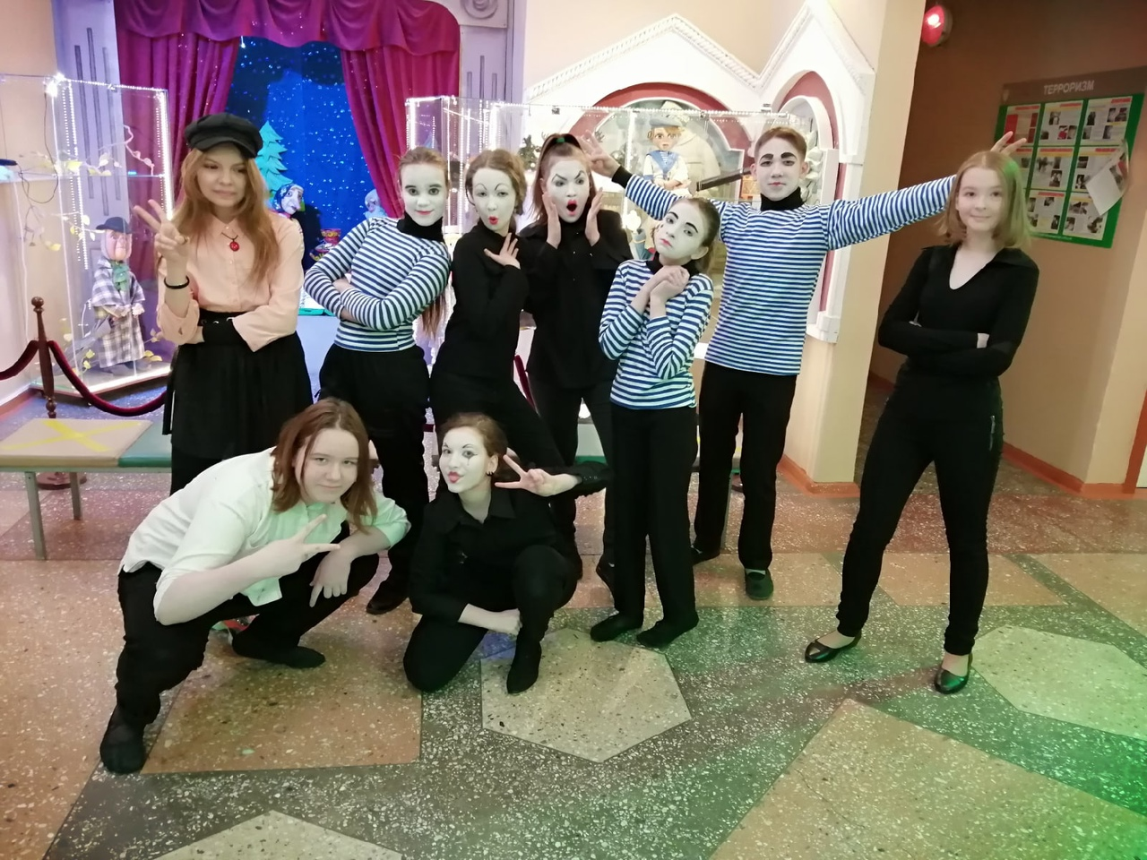
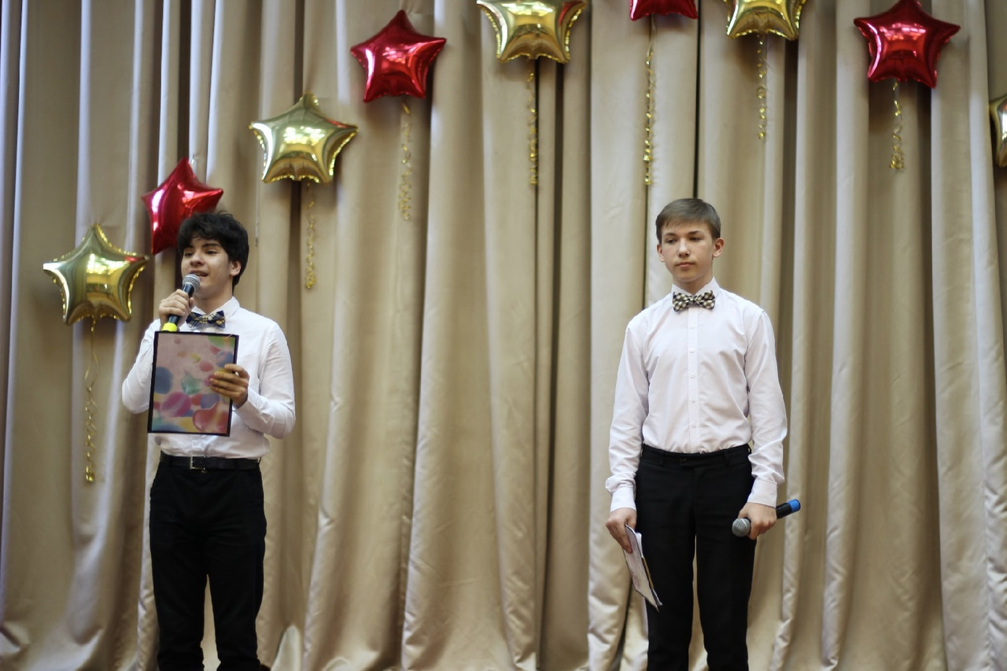
Гастрольная и концертная деятельность 4 класс
Городская детская филармония
Отчетный концерт хореографического ансамбля «Северяночка»
«Мимо» шоу в
Театре Кукол РК

Slide 15
«АКТЕРСКОЕ МАСТЕРСТВО»
Динамика результативности освоения программы за 2 полугодие 20019-2020 уч. год
3 класс

Slide 16
Результативность конкурсной и гастрольной деятельности 2020- 2021 уч. год 3 класс (с учетом пандемии)
100% участие в школьном этапе конкурса чтецов «Живая классика» 1,2,3 место
1,2 место в городском детском театральном фестивале «Первый снег»
1 место в двух возрастных категориях в конкурсе чтецов «Посвящение Воркуте»

Slide 17
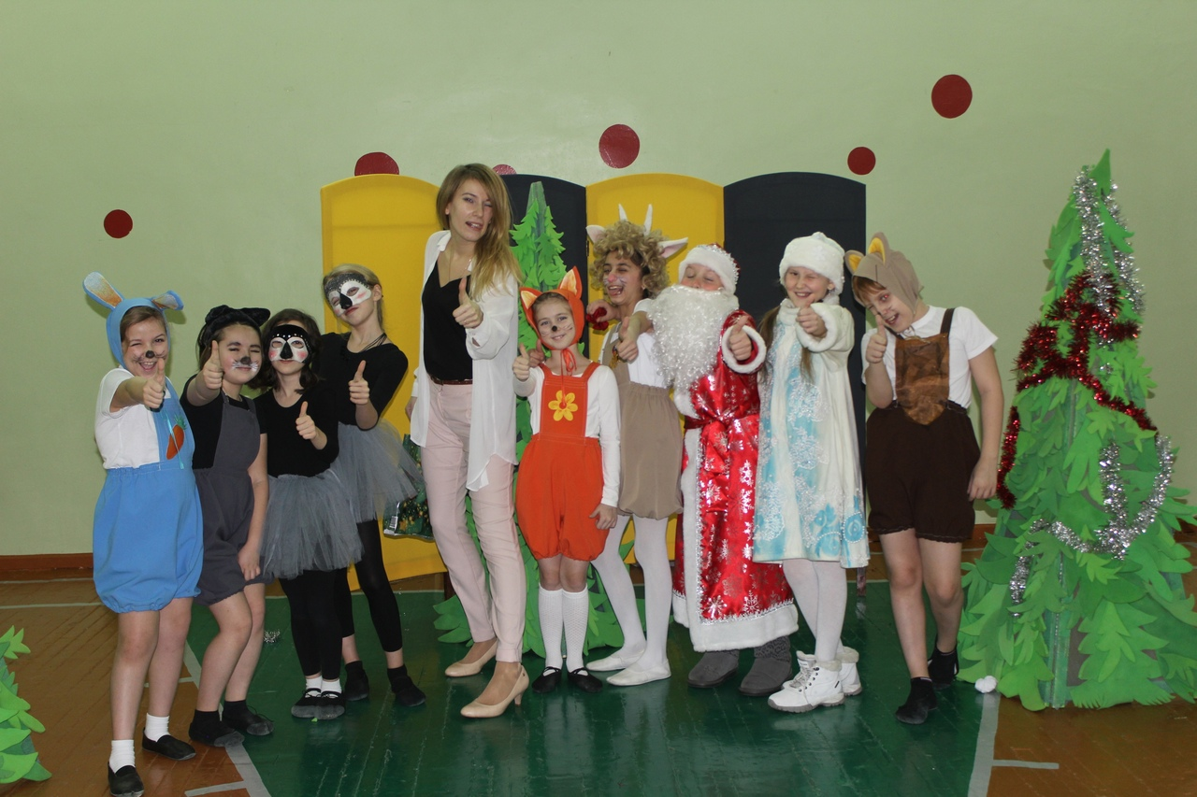
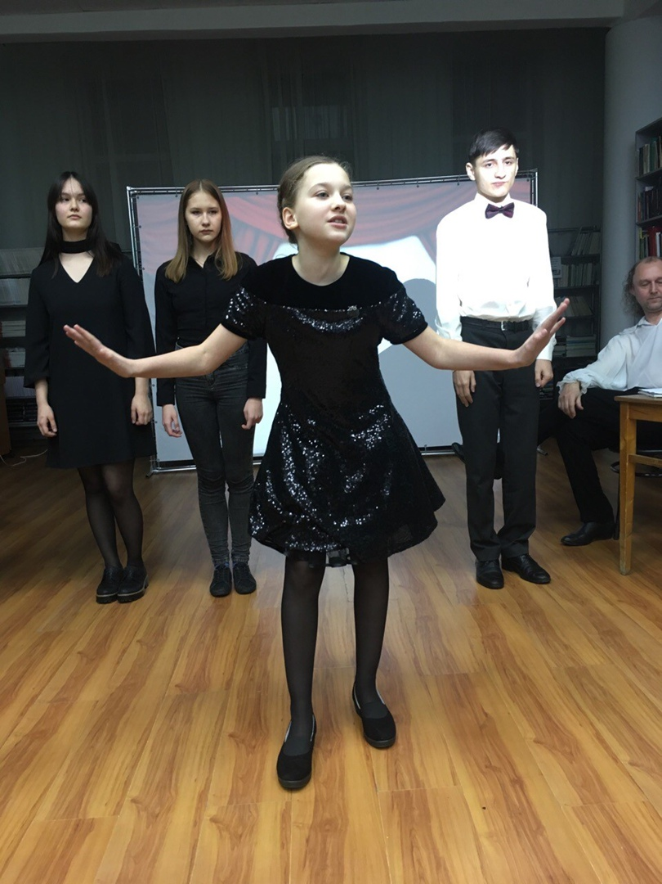
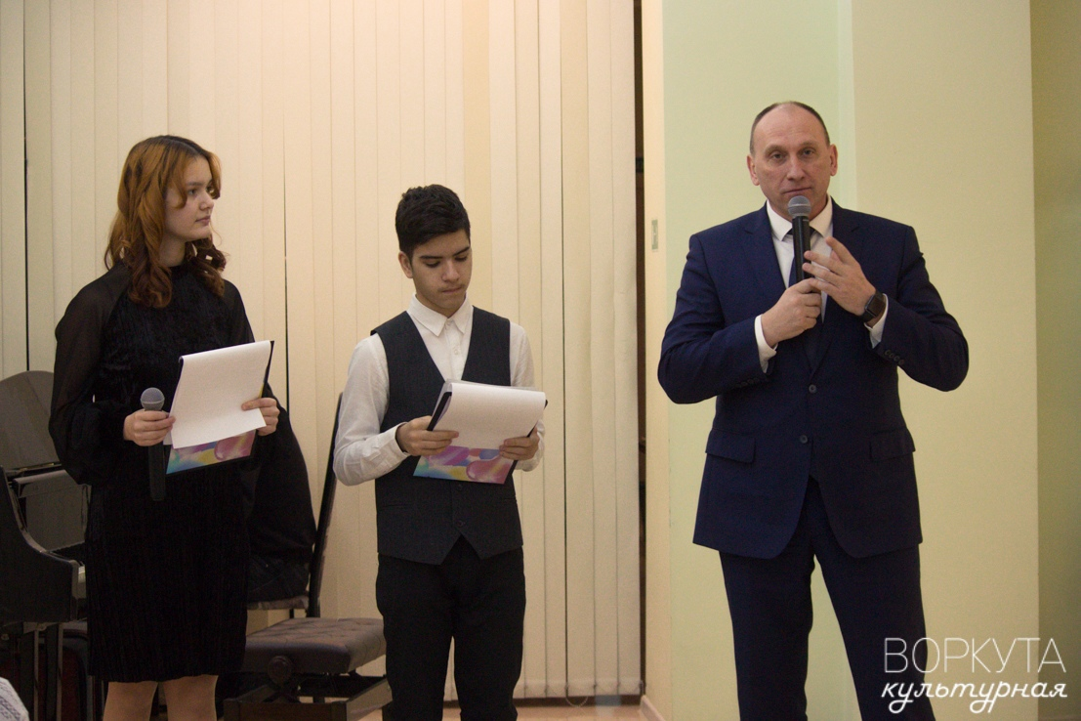
Гастрольная и концертная деятельность 3 класс
Литературная гостиная «Пушкин и театр»
Открытие городской выставки «краски севера»
Гастроли в ГОУ «СКШ №40»

Slide 18
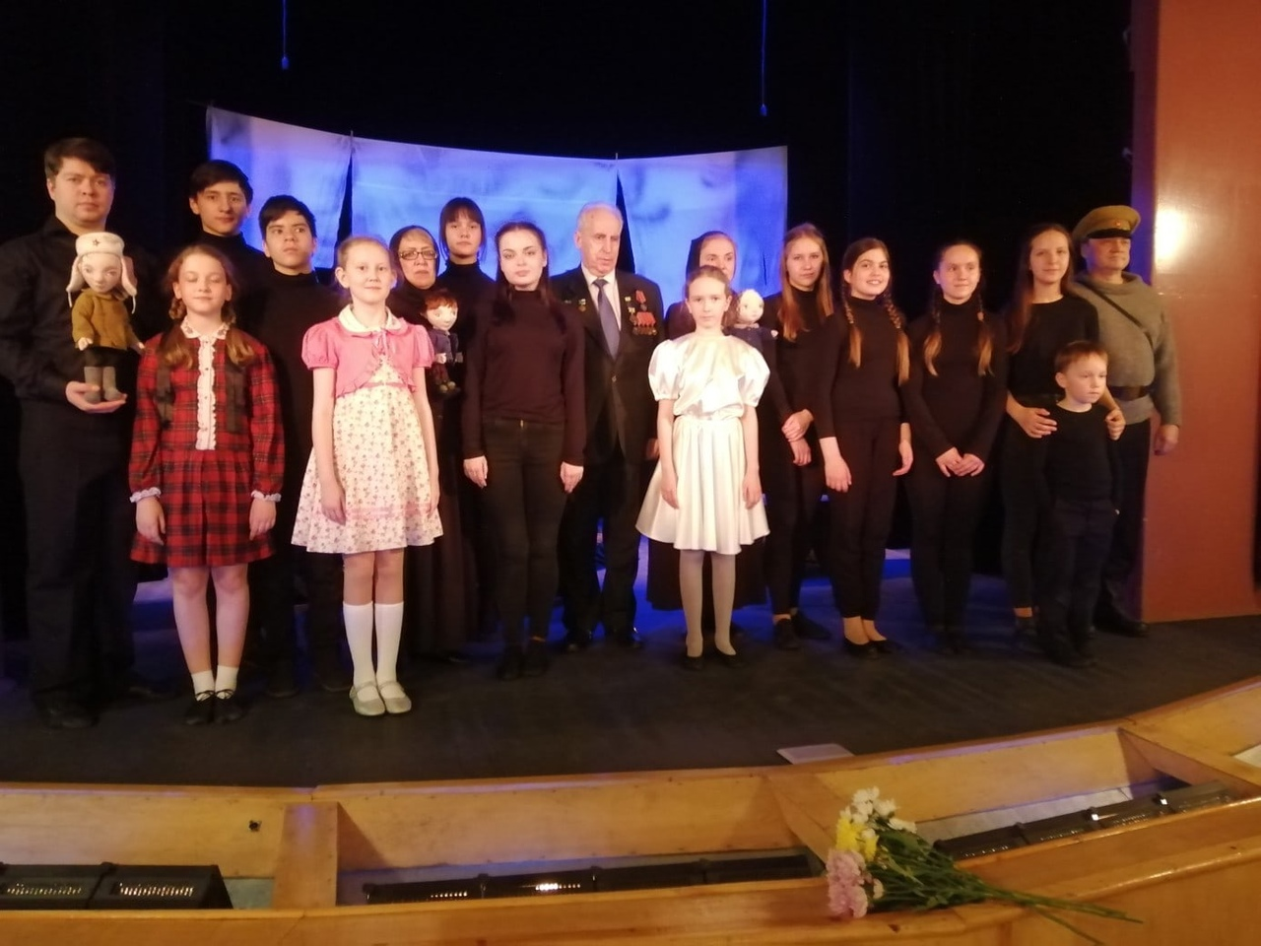
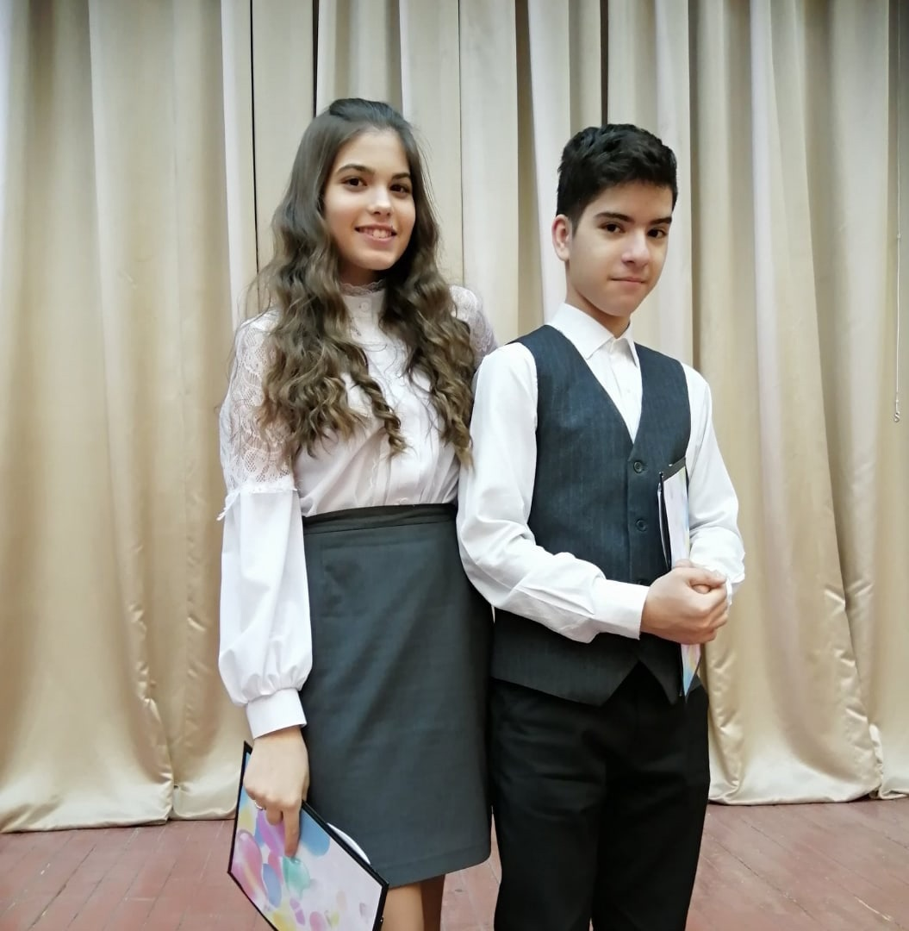
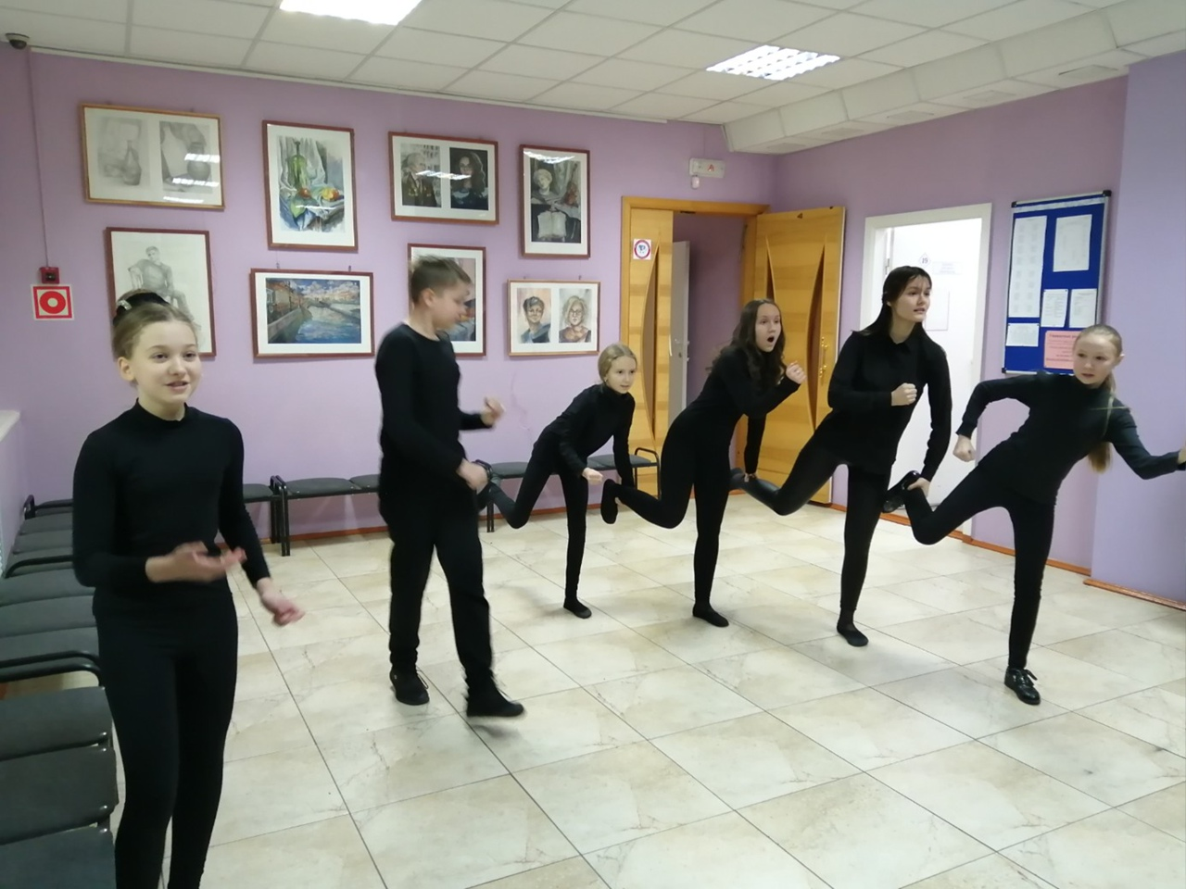
Гастрольная и концертная деятельность 3 класс
Совместный проект с Театром Кукол РК театральная композиция «9»
Концерт городского фестиваля «Юные таланты»
Открытие выставки
А. Миносяна

Slide 19
СПАСИБО!

